Slide 1


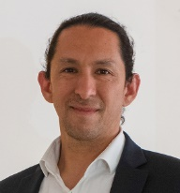
PAOLI ACADEMY
Accompagnement
Collégien, lycéen, étudiant
Chers parents, votre enfant traverse une phase difficile ?
Stress
Confiance
Phobies
Motivation
Blocages
Equilibre
Redonner confiance et motivation
à vos enfants avec l’Ikigaï Go !
Ma spécificité : l’Ikigai Go, qui associe prise de conscience, neurosciences et action. Une approche qui stimule le mental et les émotions pour des résultats rapides, concrets et durables.
Tarifs
(Visio possible)
70€ la séance d’une heure
320€ le pack de 5 séances
Coach professionnel
Certifié neurosciences Certifié réflexes archaïques
Fondateur Ikigaï Go^{R}
Renseignements
PAOLI Jean-François
Tel: 06.25.88.47.25
contact@paoli-academy.com
www.paoli-academy.com
Plus de 30 ans d’expérience en coaching mental, pédagogie et arts martiaux. Intervenant en collèges, lycées, écoles supérieures, j’apporte aux jeunes une méthode solide et éprouvée.

